Slide 1
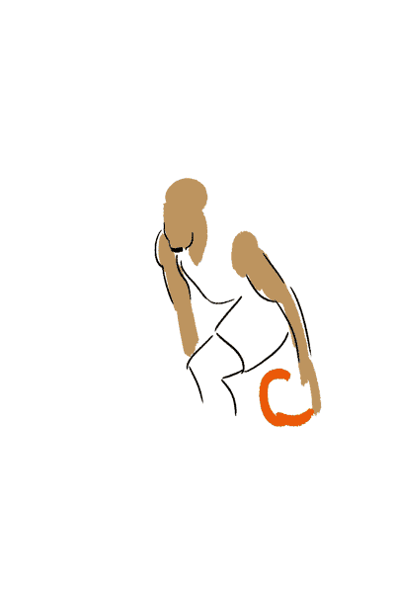
Правила игры в баскетбол

Slide 2
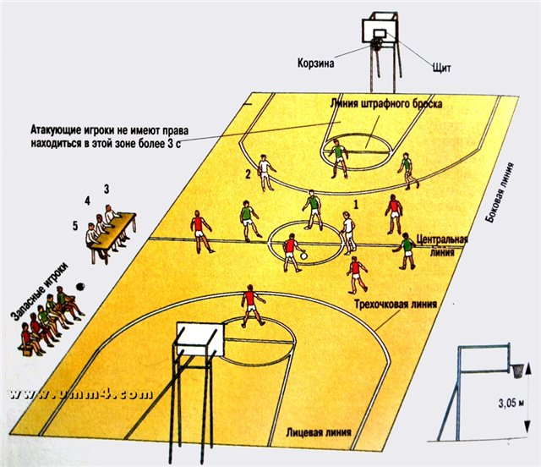
Игра
В баскетбол играют две команды, в каждой из которых по пять игроков. Цель каждой команды – запросить мяч в корзину соперника и помешать другой команде овладеть мячом, и забросить его в корзину.
Победителем игры становится команда, которая по окончании игрового времени четвертого периода или, если необходимо, дополнительного(-ых) периода(-ов) набрала большее количество очков.

Slide 3
Как играют мячом
В баскетболе мячом играют только руками.
Бежать с мячом, преднамеренно бить по нему ногой, блокировать любой частью ноги или бить по нему кулаком является нарушением.
Случайное соприкосновение или касание мяча стопой или ногой не является нарушением.

Slide 4
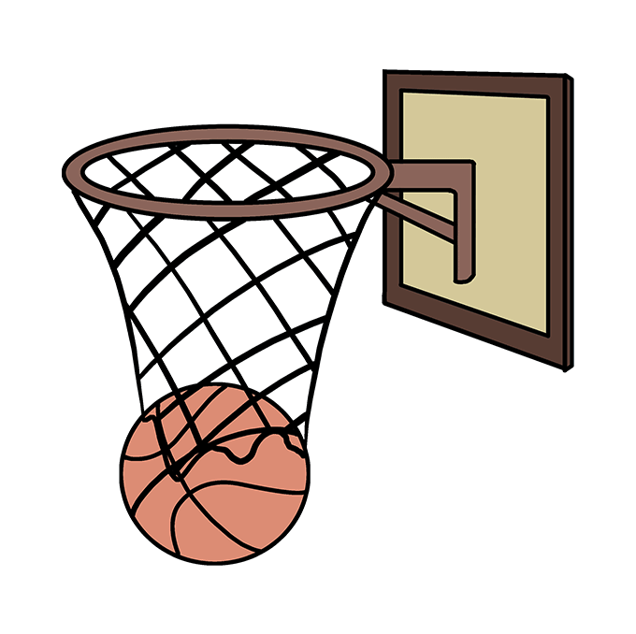
Заброшенный мяч
Мяч считается заброшенным, когда живой мяч входит в корзину сверху и остается в ней или проходит через нее.
Считается, что мяч находится внутри корзины, даже когда незначительная часть его находится внутри и ниже уровня верхней плоскости кольца.

Slide 5
Заброшенный мяч
Если Игрок случайно забрасывает мяч с площадки в свою корзину, очки записываются Капитану соперников.
Если Игрок умышленно забрасывает мяч с площадки в свою корзину, это является нарушением и очки не засчитываются.
Если Игрок заставляет мяч войти в корзину снизу, это является нарушением.

Slide 6
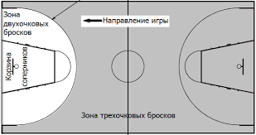
Заброшенный мяч
Мяч, заброшенный с площадки, засчитывается команде, атакующей корзину, в которую он заброшен, следующим образом:
За мяч, заброшенный со штрафного броска, засчитывается одно очко.
За мяч, заброшенный с игры, из 2-х очковой зоны засчитывается два очка.
За мяч, заброшенный из 3-ех очковой зоны, засчитывается три очка.

Slide 7
Статус мяча
Мяч может быть живым или мертвым.
Мяч становится живым:
Во время спорного броска мяч правильно отбит одним из спорящих.
Во время штрафного броска Судья передает мяч в распоряжение Игрока выполняющего штрафной бросок.
Во время вбрасывания из-за пределов площадки мяч находится в распоряжении Игрока, выполняющего вбрасывание.
Мяч становится мертвым:
Любой мяч заброшен со штрафного броска.
После остановки игры.
Очевидно, что мяч попадёт в корзину при штрафном броске.
Звучит сигнал об окончании каждого периода игры и дополнительного периода.
Звучит сигнал устройства 24 секунд, когда мяч живой.
Мяча, который уже находится в полёте при броске в корзину, касается Игрок какой-либо команды.

Slide 8
Спорный бросок
Спорный бросок происходит, когда Судья подбрасывает мяч между двумя Игроками-соперниками в любом круге на площадке.
Спорный мяч имеет место, когда один или более Игроков соперничающих команд держит мяч одной или обеими руками так крепко, что ни один из Игроков не может завладеть им без чрезмерно грубых действий.

Slide 9
Спорный бросок
Спорный бросок разыгрывается в центральном круге между двумя Игроками соперничающих команд в начале каждого периода или дополнительного периода.
Когда зафиксирован спорный мяч иди когда спорный бросок назначен в результате обоюдного фола, спорный бросок должен разыгрываться в ближайшем круге между двумя вовлеченными Игроками.
Если в споре участвует более двух игроков, спорный бросок должен быть разыгран между двумя соперниками приблизительно одинакового роста, по определению Судьи.

Slide 10
Вбрасывание
Каждый раз, когда мяч попадает в корзину, но бросок с игры или штрафной бросок не засчитаны, последующее вбрасывание должно производиться из-за боковой линии на уровне линии штрафного броска.
После штрафного броска(бросков) за технический, неспортивный или дисквалифицирующий фол, последующее вбрасывание должно производится из-за пределов площадки у ее середины напротив Секретарского столика, независимо от того, был ли успешным или нет последний, или единственный штрафной бросок.
После персонального фола, совершенного Игроком команды, контролирующей мяч или команды, которая должна производить вбрасывание, последующее вбрасывание из-за пределов площадки должно производиться другой командой с места, ближайшего к тому, где совершено нарушение.

Slide 11
Замена игрока, выполняющего штрафные броски
Игрок, выполняющий штрафной бросок(броски), может быть заменен при условии, что:
Просьба о замене была сделана прежде, чем закончилась возможность для замены перед первым или единственным штрафным броском.
В случае серии штрафных бросков, вызванных наказаниями за несколько фолов, каждая серия рассматривается отдельно.
Мяч становится мертвым после последнего или единственного штрафного броска.

Slide 12
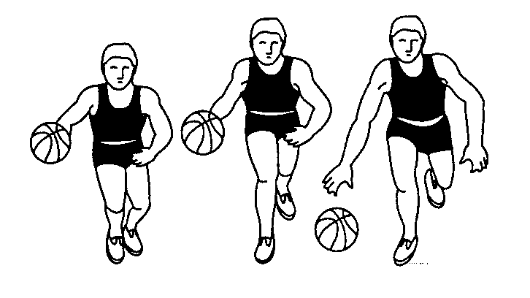
Ведение мяча
Ведение начинается, когда Игрок, получивший контроль над живым мячом на площадке, бросает, отбивает его в пол или катит по полу и касается мяча опять, прежде чем его коснется другой Игрок.
Ведение заканчивается в тот момент, когда Игрок касается одновременно двумя руками или допускает задержку мяча в одной или обеих руках.

Slide 13
Ведение мяча
Игрок должен вести мяч второй раз после того, как его первое ведение закончилось, если это только не происходит после потери контроля над живым мячом на площадке из-за:
Броска по корзине;
Касания мяча соперником;
Передачи или случайной потери мяча, который затем коснулся или которого касался другой Игрок.

Slide 14
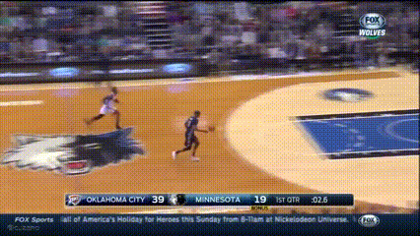
Пробежка
Пробежка – запрещенное перемещение одной или обеих ног в любом направлении во время контроля мяча на площадке сверх установленных ограничений.
Игрок с мячом в руках имеет право:
Сделать один или несколько шагов в любом направлении одной и той же ногой, в то время, как другая нога, называемая опорной, сохраняет своё место контакта с полом;
Оторвать от пола обе ноги при условии расставания с мячом (бросок или передача) до приземления.
Не является нарушением, когда Игрок, держа мяч, падает на пол, или лежа или сидя на полу, получает контроль над мячом.
Если Игрок скользит, перекатывается, или пытается встать с мячом в руках-это нарушение.

Slide 15
Три секунды
Игрок не должен оставаться более трех секунд подряд в ограниченной зоне соперника, когда его команда контролирует живой мяч на площадке и игровые часы включены.
Исключение должно быть сделано Игроку, который:
Пытается выйти их ограниченной зоны;
Находится в ограниченной зоне, когда он или его партнер по команде производит бросок и мяч покинул или покидает руки бросающего;
Находясь в ограниченной зоне менее трех секунд, ведет мяч с целью произвести бросок.

Slide 16
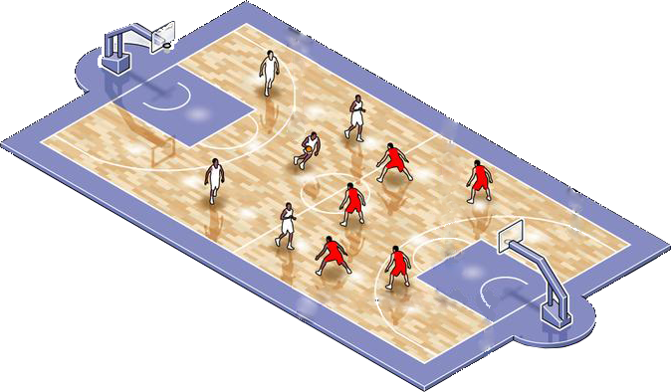
Восемь секунд
Команда, владеющая мячем, должна в течение 8-ми секунд перейти центр площадки …
Каждый раз когда Игрок устанавливает контроль над живым мячом в своей тыловой зоне, его команда должна в течение восьми секунд перевести мяч в свою передовую зону.
Мяч переходит в передовую зону команды, когда он касается передовой зоны или касается Игрока или Судьи, который частью своего тела находится в контакте с передовой зоной.

Slide 17
Двадцать четыре секунды
и завершить атаку броском в течение 24-х секунд
Каждый раз, когда Игрок получает контроль над живым мячом на площадке, попытка броска по корзине должна быть реализована его командой в течение двадцати четырех секунд.
Отсутствие броска по корзине в течение 24-ех секунд при контроле мяча командой фиксируется звуковым сигналом устройства 24-ех секунд.
Когда бросок по корзине произведен близко к окончанию 24-ех секунд и сигнал устройства 24-ех секунд не звучит, а мяч находится в воздухе после того, как покинул руки бросающего, и мяч входит в корзину, попадание должно засчитываться.

Slide 18
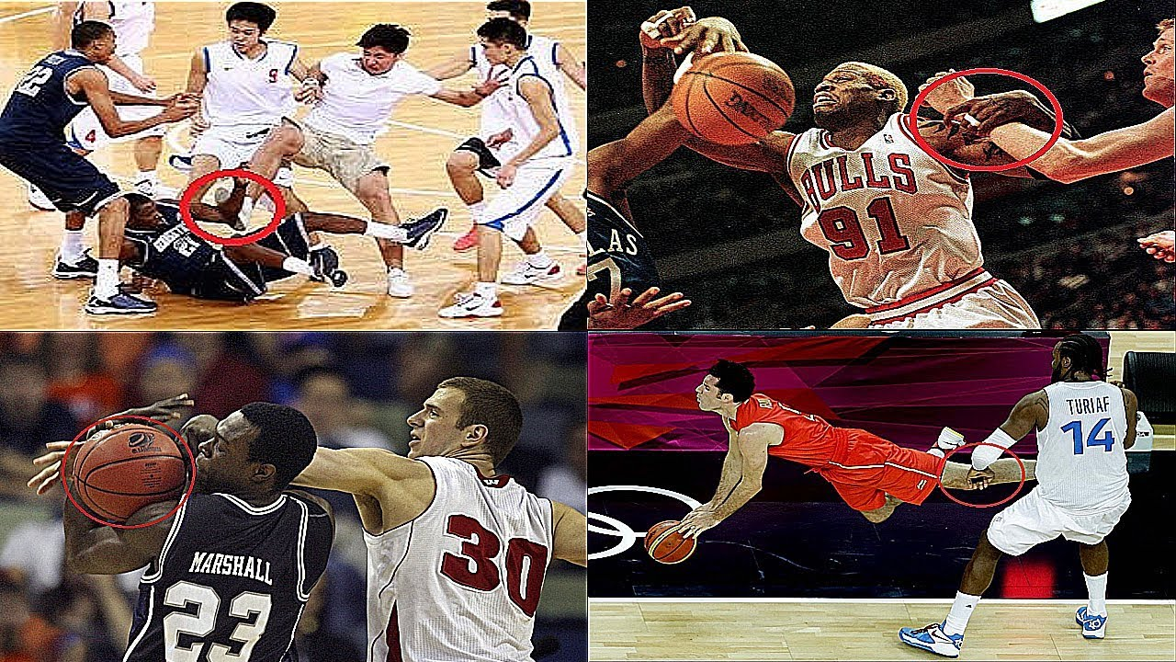
Фолы
Фол – это не соблюдение Правил, вследствие персонального контакта с соперником и/или неспортивного поведения.
Виды фолов:
персональный;
в нападении;
обоюдный;
технический;
неспортивный;
дисквалифицирующий.

Slide 19
Персональный фол
Персональный фол – это фол Игроку вследствие контакта с Игроком команды соперников, независимо от того, является ли мяч живым или мертвым.
Блокировка – это неправильный персональный контакт, который препятствует передвижению соперника с мячом или без него.
Столкновение – это персональный контакт Игрока толчком или движением в корпус соперника.
Неправильная опека сзади – персональный контакт Защитника, находящегося позади соперника.
Задержка – персональный контакт с соперником, который мешает свободе его передвижения.
Неправильный заслон – попытка неправильно задержать или помешать сопернику, который не контролирует мяч, занять желаемую позицию.
Толчок – имеет место, когда Игрок насильно сдвигает или пытается сдвинуть соперника.

Slide 20
Персональный фол
Во всех случаях персональный фол должен быть зафиксирован Игроку, нарушившему Правила.
Если фол совершен по отношению к Игроку, который не находится в процессе броска:
Игра должна быть возобновлена вбрасыванием не провинившейся команды из-за пределов площадки с места, ближайшего к тому, где был совершен фол.
Если фол совершен против Игрока, который находится в процессе броска:
И мяч заброшен, он засчитывается, и дается право на один штрафной бросок;
И бросок из 2-очквой области не удачен, дается право на два штрафных броска;
И бросок из 3-очковой области не удачен, дается право на три штрафных броска;
И на игроке совершается фол в момент непосредственно перед сигналом об окончании любого периода или дополнительного периода, или когда звучит сигнал устройства 24-х секунд, а мяч все еще находится в руке Игрока, и бросок удачен, он не засчитывается. Должны быть назначены два или три штрафных броска.
Игрок, совершивший пять фолов, должен быть проинформирован об этом и немедленно удален из игры. Он должен быть заменен в течение 30-ти секунд.

Slide 21
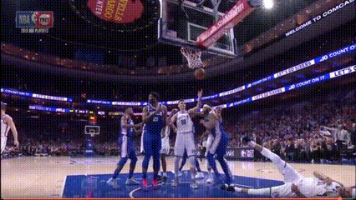
Неспортивный фол
Неспортивный фол – это персональный фол, совершенный Игроком, который, по мнению Судьи, не пытался законным образом непосредственно сыграть в мяч в соответствии с Правилами.
Чтобы оценить фол как неспортивный, Судьи применяют следующие принципы:
Если Игрок не пытается сыграть в мяч и происходит контакт, это рассматривается как неспортивный фол.
Если в попытке сыграть в мяч, Игрок создает чрезмерный контакт, то этот контакт должен считаться неспортивным фолом.
Если игрок задерживает, бьет или умышленно толкает соперника – это неспортивный фол.

Slide 22
Неспортивный фол
Неспортивный фол должен быть записан провинившемуся.
Количество назначенных штрафных бросков должно быть следующим:
Если фол совершен против Игрока, не находящегося в процессе броска, назначаются два штрафных броска.
Если фол совершен против Игрока, находящегося в процессе броска, и мяч заброшен, и попадание засчитывается, то дополнительно назначается один штрафной бросок.
Если фол совершен против Игрока, находящегося в процессе броска и мяч не попадает в корзину, должны быть назначены два или три штрафных броска в зависимости от того места, с которого была произведена попытка броска в корзину.

Slide 23
Дисквалифицирующий фол
Любое вопиющее неспортивное поведение Игрока, Запасного, Тренера, Помощника тренера или лица, сопровождающего команду является дисквалифицирующим фолом.
Тренер должен быть дисквалифицирован, когда:
Он наказан двумя техническими фолами в результате его собственного неспортивного поведения.
Он наказан тремя техническими фолами как результат неспортивного поведения Помощника тренера, Запасного или лица, сопровождающего команду, которые находятся на скамейке команды, или комбинацией из трех технических фолов, одним из которых наказан лично Тренер.

Slide 24
Технический фол
Технические фолы Игрока – это фолы Игрока, не вызванные контактом с соперником.
Технический фол происходит когда:
Неуважительно обращается или касается Судей, Комиссара, Судей за секретарским столиком, или соперников.
Использует выражения или жесты, наносящие оскорбления, или провоцирующие зрителей.
Дразнит соперника или мешает его обзору, размахивая руками перед его глазами.
Задерживает игру, мешая сопернику быстро вбросить мяч.
Меняет свой игровой номер, не сообщая об этом Секретарю или Судье.
Технический фол должен быть предоставлен провинившемуся Игроку.
Соперникам предоставляется один штрафной бросок с последующим владением мячом.

Slide 25
Обоюдный фол
Обоюдным фолом является ситуация, в которой два соперничающих Игрока совершают фолы друг против друга приблизительно в одно и то же время.
Персональный фол должен быть записан каждому провинившемуся Игроку. Никакие штрафные броски не назначаются.

Slide 26
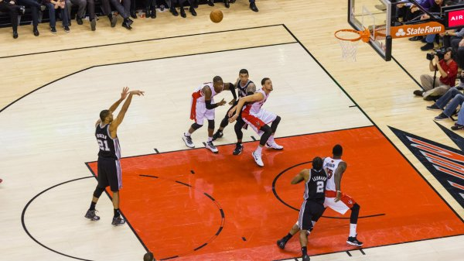
Штрафной бросок
Штрафной бросок – это возможность, предоставляемая Игроку, набрать одно очко броском в корзину без помех с позиции за линией штрафного броска и внутри полукруга.
Серия штрафных бросков – это все штрафные броски в результате наказания за один фол.

Slide 27
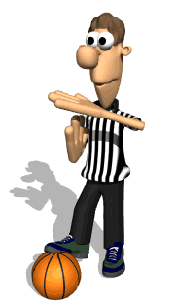
Жесты судей

Slide 28
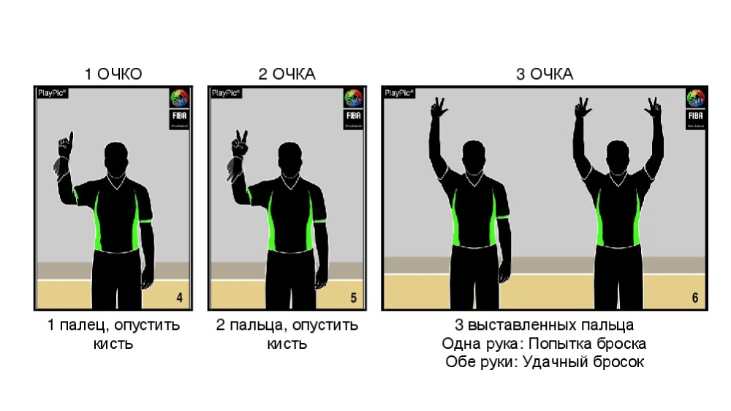
Жесты набора очков

Slide 29
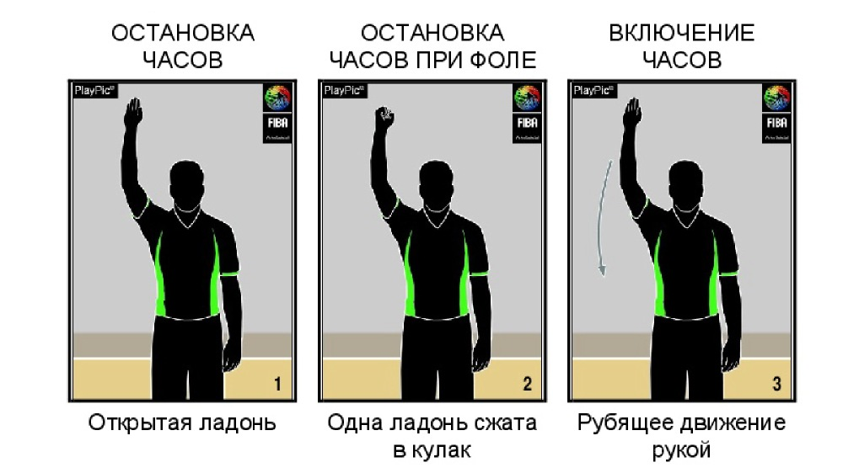
Жесты, связанные с игровыми часами

Slide 30
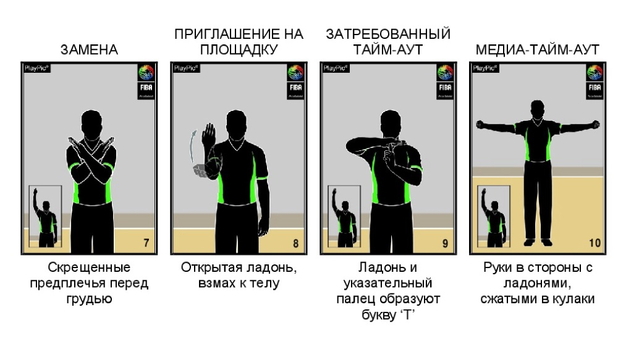
Жесты замен и тайм-аутов

Slide 31
Информативные жесты

Slide 32
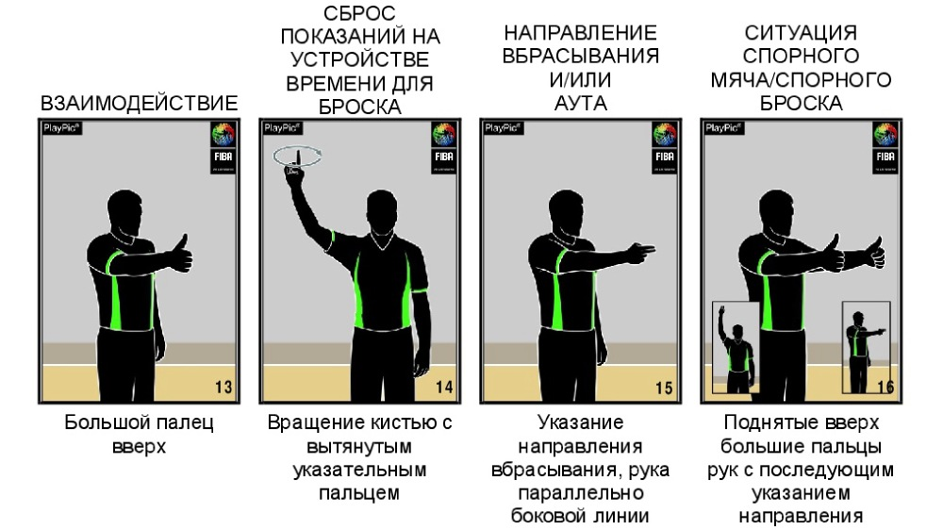
Информативные жесты

Slide 33
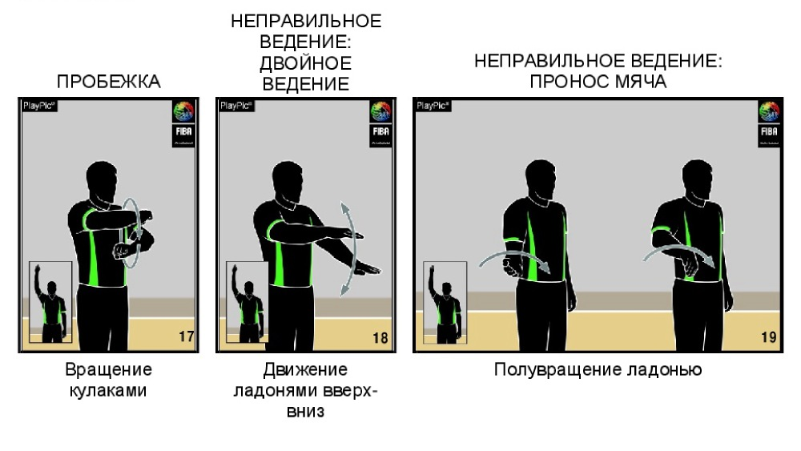
Жесты, связанные с нарушениями
Нарушение приводит к потере мяча, но не отражается в командных и персональных фолах спортсмена

Slide 34
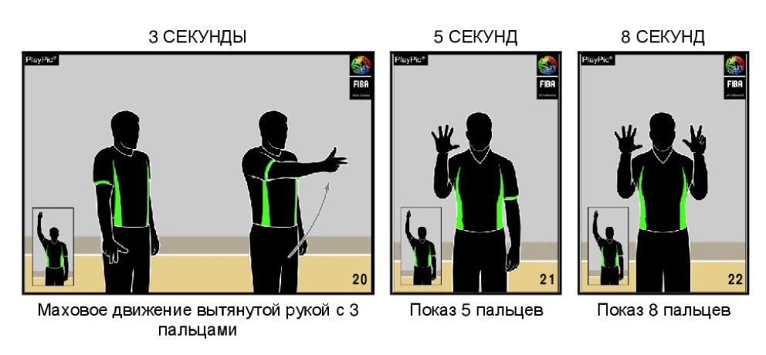
Жесты, связанные с нарушениями
Нарушение приводит к потере мяча, но не отражается в командных и персональных фолах спортсмена

Slide 35
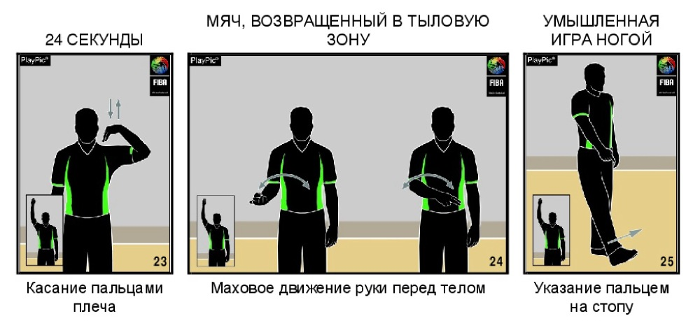
Жесты, связанные с нарушениями
Нарушение приводит к потере мяча, но не отражается в командных и персональных фолах спортсмена

Slide 36
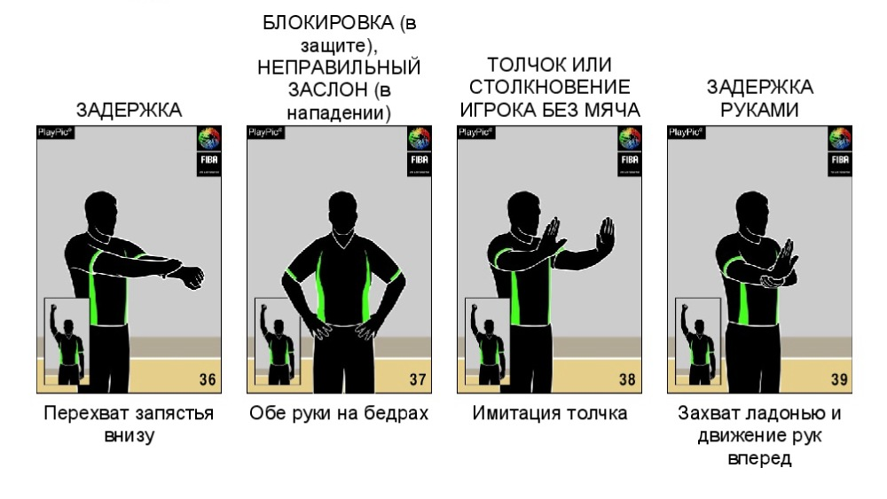
Жесты связанные с типами фолов
Фолы наказываются индивидуально за несанкционированное действие одним игроком по отношении к другому

Slide 37
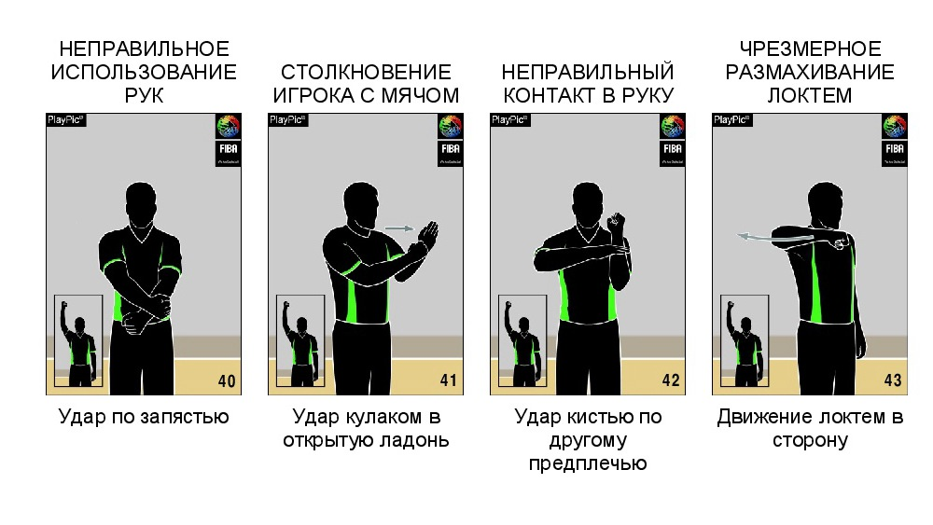
Жесты связанные с типами фолов
Фолы наказываются индивидуально за несанкционированное действие одним игроком по отношении к другому

Slide 38
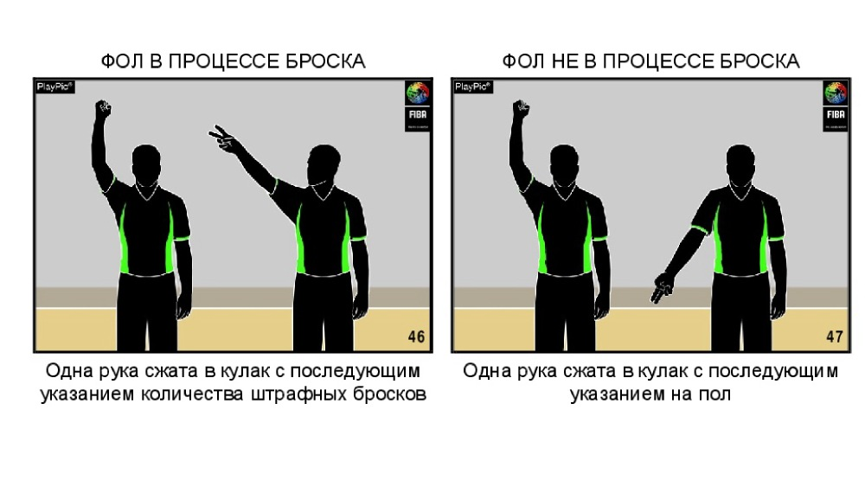
Жесты связанные с типами фолов
Фолы наказываются индивидуально за несанкционированное действие одним игроком по отношении к другому

Slide 39
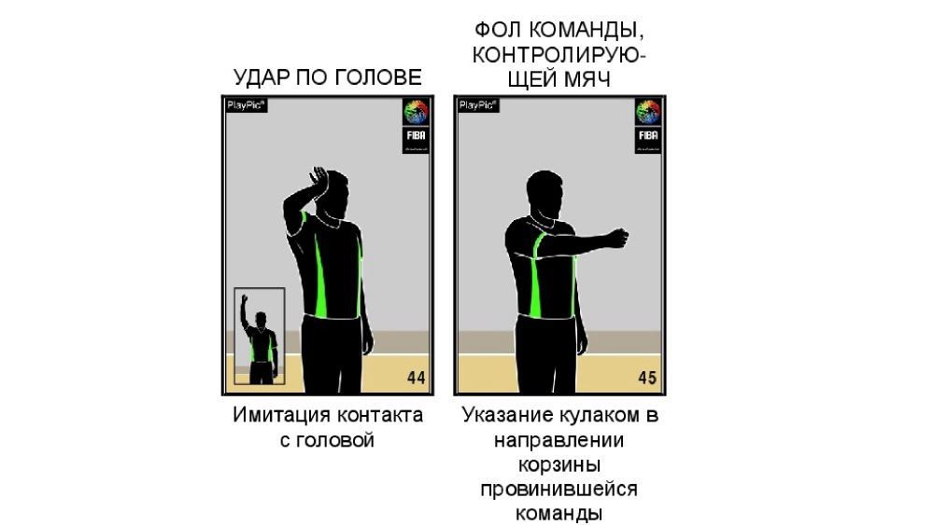
Жесты связанные с типами фолов
Фолы наказываются индивидуально за несанкционированное действие одним игроком по отношении к другому

Slide 40
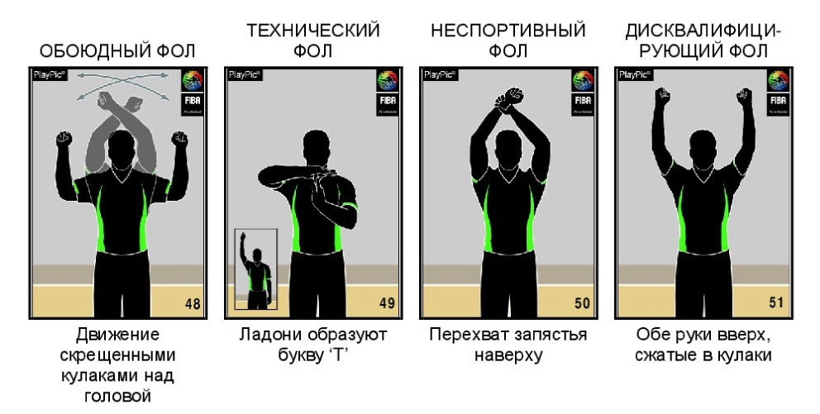
Особые фолы

Slide 41
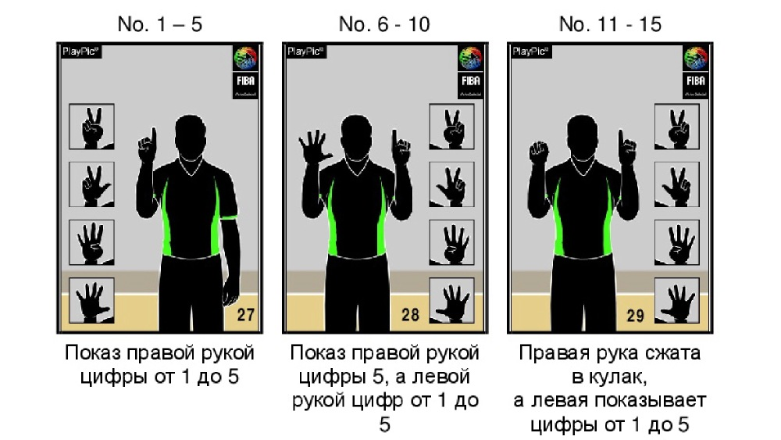
Жесты для нумерации игроков

Slide 42
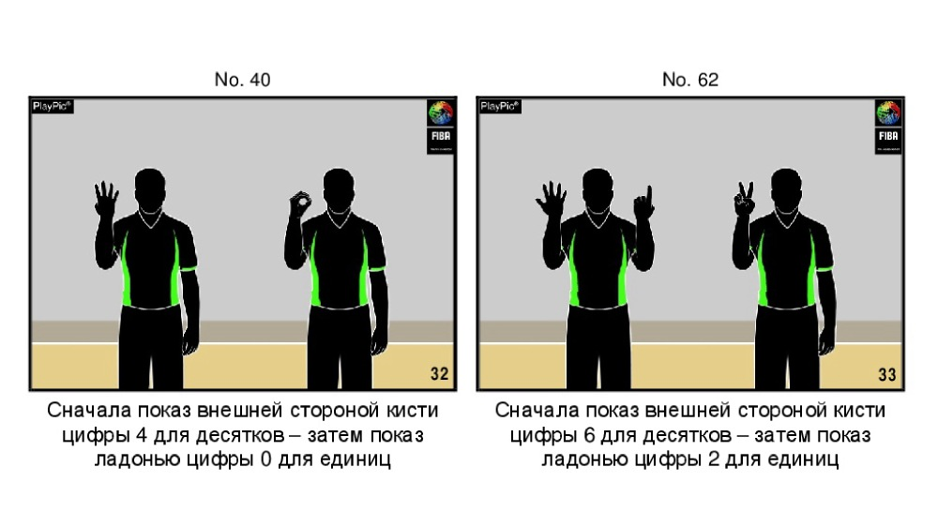
Жесты для нумерации игроков

